Slide 1
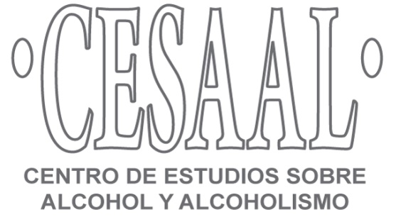
El Consumo del Alcohol
Dr. Jorge Sánchez Mejorada Fernández
2015

Slide 2
Jellinek:
“El alcoholismo no está en la botella, sino en el hombre”.
Chafetz:
“El hombre es libre de escoger entre beber o no alcohol… pero si elige lo primero adquiere la responsabilidad de no dañarse y de no dañar a la sociedad”.
Lámina tomada de “Detección oportuna del bebedor problema”. Velasco. R.

Slide 3
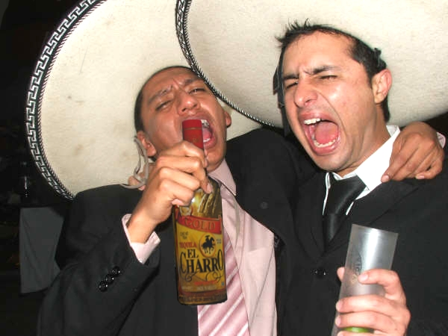
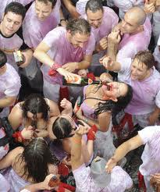
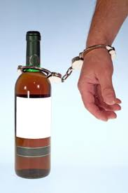
¿Por qué las personas beben?
Primero por imitación porque lo ven en familiares o en sus amigos y no quieren quedarse atrás
Porque les gusta el efecto, se relajan, platican, se alegran, se desinhiben
Porque al tener problemas los olvidan o evaden a través del alcohol
Porque llega un momento en que lo necesitan: “se los pide el cuerpo”

Slide 4
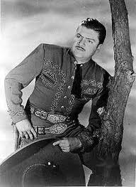
La Cultura Masculina y el Alcohol
“Estoy en el rincón de una cantina, oyendo una canción que yo pedí, me están sirviendo ahorita mi tequila,
ya va mi pensamiento junto a ti…….”
“Y al sentirme un poquito tomado pensando en tus labios me dio por cantar”
“Hablando de mujeres y traiciones se fueron consumiendo las botellas…”.
“Para probarles que de tus besos me
olvide me bastaron unos tragos de
tequila “

Slide 5
EL ESQUEMA DE VAN DIJK,1979
(Lámina tomada de “Detección oportuna del bebedor problema”. Velasco)
PRIMEROS CONTACTOS
INTERRUPCIÓN
DEL PROCESO
ESTADO
EXPERIMENTAL
INTERRUPCIÓN
CONSUMO
INTEGRADO
(RESPONSABLE)
CONSUMO
EXCESIVO
INTERRUPCIÓN
ESTABILIZACIÓN
INTERRUPCIÓN
ESTABILIZACIÓN
AGRAVAMIENTO
PROGRESIVO
DEPENDENCIA

Slide 6
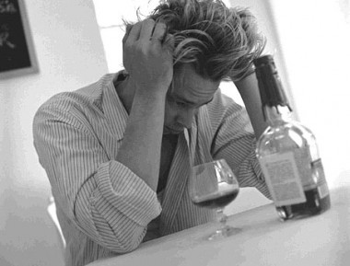
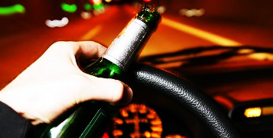
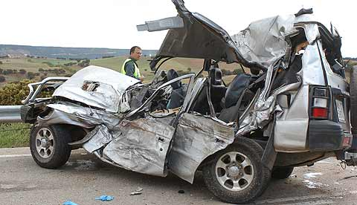
4-5 millones de mexicanos padecen la enfermedad del Alcoholismo (ENA 2011)
El exceso de alcohol es la primera causa de muerte en la población joven: accidentes atropellamientos, pleitos, suicidios.

Slide 7
Estructura molecular del Alcohol etílico
Sustancia orgánica contenida en las bebidas alcohólicas producto de la fermentación o destilación de frutos y granos.
CH3-CH2-OH

Slide 8
Primera reunión de la Red Panamericana sobre Alcohol y Salud Pública (PANNAPH) “Políticas Públicas para el control del Uso Nocivo de Alcohol”
El consumo de alcohol en México y la respuesta de salud pública
María Elena Medina-Mora
Instituto Nacional de Psiquiatría Ramón de la Fuente

Slide 9
Bebida de preferencia por sexo población entre 12 y 65 años
Proporción con abuso/dependencia que consume la bebida
92.7 %
52.1 %
15.2 %
18.2
10.1 %
9.3 %
El orden de preferencia por tipo de bebida es similar en hombres y mujeres.
La mayor diferencia entre sexos se observa en el consumo de alcohol de 96°
con 8.5 hombres por cada mujer.
La probabilidad de desarrollar dependencia ocurre con el consumo de todas las bebidas
5° Encuesta Nacional de Adicciones, SS, CONADIC, INPRFM, INSP

Slide 10
Proporción de hombres y mujeres que beben altas cantidades
El patrón normal de consumo, es de altas cantidades por ocasión de consumo.
La población adolescente copia los patrones de consumo de la población adulta.
Las diferencias entre hombres y mujeres son menos marcadas entre los menores de edad
5° Encuesta Nacional de Adicciones, SS, CONADIC, INPRFM, INSP

Slide 11
Número de copas de alcohol consumidas por ocasión Tendencias
2002
2002
2008
2008
De 2002 a 2008: disminuye la proporción que bebe bajas cantidades por ocasión.
Hombres y mujeres incrementaron el número de copas que consumen por ocasión
5° Encuesta Nacional de Adicciones, SS, CONADIC, INPRFM, INSP

Slide 12
Jóvenes y alcohol: Consumo Alguna Vez de Tabaco y Alcohol en Estudiantes D.F. 2009
%
Fuente: Villatoro y cols., 1997, 2000, 2003, 2006, 2010

Slide 13
Edad de inicio del consumo de Alcohol en estudiantes: % que se iniciaron a 12 años o antes.
%
Fuente: SEP, INPRFM, Villatoro y cols. 1997; 2000, 2003, 2006, 2010
Notes:
13

Slide 14
Droga de inicio reportada por los pacientes que acuden a los Centros de Tratamiento No Gubernamental 1994-2009.
Fuente: SISVEA. Centros de tratamiento-

Slide 15
Droga de impacto reportada por los pacientes que acuden a los Centros de Tratamiento No Gubernamental 1994-2009.
Fuente: SISVEA. Centros de tratamiento-

Slide 16
Población que cumple con el criterio de abuso/dependencia a alcohol
5° Encuesta Nacional de Adicciones, SS, CONADIC, INPRFM, INSP
5.5% de la población presenta abuso o dependencia del alcohol.
Hay más mujeres adolescentes que cumplen con el criterio de éste trastorno que adultas lo que sugiere que es un trastorno más reciente en éstas.
Notes:
16

Slide 17
Causas de mortalidad y discapacidad en México Días ajustados por categoría de enfermedad y lesión 2004
MORTALIDAD |  | DISCAPACIDAD
Alto nivel de glucosa en sangre | 14.4% | USO DE ALCOHOL | 7.5%
Alto índice de masa corporal | 12.4% | Alto índice de masa corporal | 5.3%
Hipertensión | 10.1% | Alto nivel de glucosa en sangre | 5.2%
USO DE ALCOHOL | 8.4% | Hipertensión | 2.4%
Uso de tabaco | 4.8% | Sexo inseguro | 1.9%
Bajo consumo de veg. y frutas | 4.7% | Bajo consumo de veg. y frutas | 1.5%
Sedentarismo | 4.4% | Alto colesterol | 1.2%
Alto colesterol | 3.6% | Sedentarismo | 1.2%
 |  | Uso de tabaco | 1.5%
Eduardo Gonzalez-Pier et al. Priority setting for health interventions in Mexico’s System of Social Protection in Health Lancet 388, 2006

Slide 18
Mortalidad por causas seleccionadas atribuible a diferentes factores de riesgo, Comparación por género, México 2005. Alcohol como cuarta causa de mortalidad en población general, la primera en hombres y la séptima en mujeres
Lozano y cols., 2009

Slide 19
¿Por qué tenemos tantos problemas con el alcohol Índice de uso peligroso
El patrón de consumo de México califica para el nivel más alto de riesgo
Uso peligroso (se mide por:)
La proporción de la población que consume bebidas con alcohol, + abstemios. (Cuando hay una proporción elevada de abstemios como es el caso de México, el alcohol disponible se concentra en un menor índice de personas)
Los patrones de consumo
Se consumen grandes cantidades de alcohol por ocasión de consumo (vs consumo de pequeñas cantidades con más frecuencia).
No se consume con los alimentos
Se consume fuera del hogar

Slide 20
El Alcohol como posible puente hacia otras Drogas
Monousuario
32.1%
Inicia con Alcohol
n=25,317
43%
67.87%
2ª. Droga
n=17,183
65.37%
3ª. Droga
n=11,233
Fuente: SISVEA, centros de tratamiento no gubernamentales,2011

Slide 21
DROGA DE INICIO EN PERSONAS ATENDIDAS EN CENTROS DE TRATAMIENTO NO GUBERNAMENTALES
SISVEA 2011
ALCOHOL | 43%
TABACO | 30.4%
MARIHUANA | 14.6%
INHALABLES | 5.2%
COCAINA | 2.9%
HEROINA | 1.2%

Slide 22
MONOCONSUMO VS. POLICONSUMO ENTRE USUARIOS DE CENTROS DE TRATAMIENTO
DROGA DE INICIO | MONO-CONSUMO | POLI-CONSUMO
TABACO | 4% | 96%
MARIHUANA | 15% | 85%
INHALABLES | 23% | 77%
COCAINA | 24% | 76%
ALCOHOL | 33% | 67%
HEROINA | 78% | 22%

Slide 23
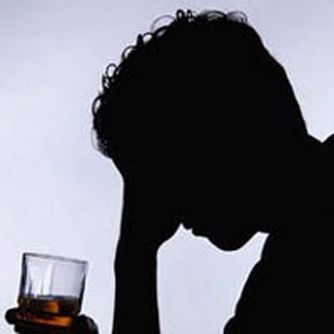
Consecuencias del abuso
Consumo agudo
Accidentes
Violencias
Consumo crónico
Alcoholismo
Cirrosis
Otras enfermedades
Sexo en s. de riesgo
Historia de consumo
Consumo/ocasión
Intoxicación
Efectos a largo plazo

Slide 24
Fuente: SISVEA, Consejos Tutelares para menores, 2011

Slide 25
Fuente: SISVEA, Consejos Tutelares para menores, 2011

Slide 26
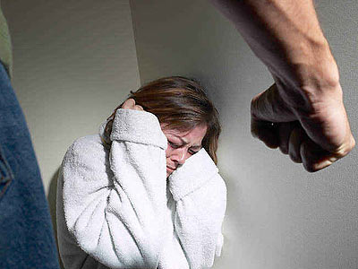
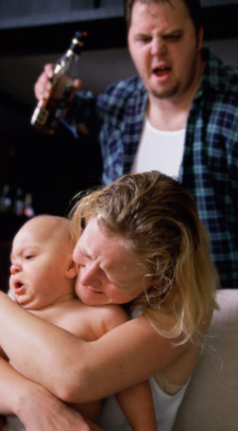
El Alcohol como disparador de violencia
La Violencia, especialmente contra las mujeres es un problema social, relacionado con el machismo. Frecuentemente esto se asocia o se desencadena con la bebida.

Slide 27
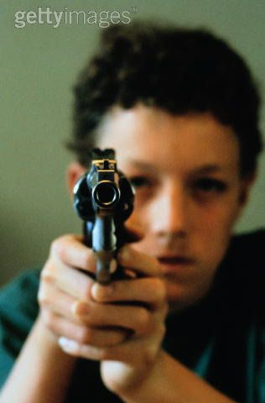
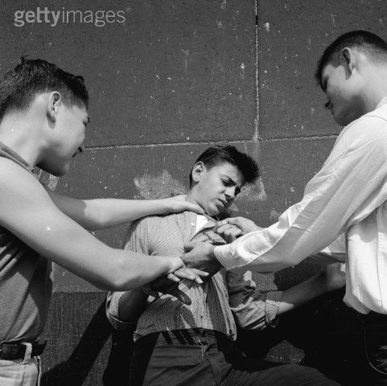
MORTALIDAD MASCULINA
(ampliamente asociada al abuso del alcohol)
Muerte por accidentes 3 veces mas frecuente
Muerte por Suicidio 7 veces mas frecuente
Muerte por agresiones 10 veces mas frecuente

Slide 28
Metabolismo del Alcohol
Se absorbe en el estómago, intestino delgado y colon
Se oxida en el hígado, estómago y corazón por medio dando como principal producto al acetaldehído
Los varones lo hacen a una velocidad de 10 a 12 ml. por hora (una copa estándar). La mujeres mas lento.
La concentración de alcohol en sangre estará en función de la cantidad ingerida y de la velocidad de ingesta
El alcohol es la única droga psicoactiva que consumida moderadamente no llega al cerebro humano o lo hace en cantidades imperceptibles.

Slide 29
Síntomas identificables en el consumo de alcohol ALCOHOLEMIA
Primeros síntomas ocurren con una concentración de alrededor de los 50 mg de etanol por 100 ml.
Entre 100 a 150 mg por 100 ml, signos evidentes de intoxicación, con marcha irregular y un lenguaje pastoso.
Si la ingestión continúa las funciones físicas y cognitivas se deterioran.
Coma: 400 mg por 100 ml y la muerte se produce con más de 600 mg por 100 ml.

Slide 30
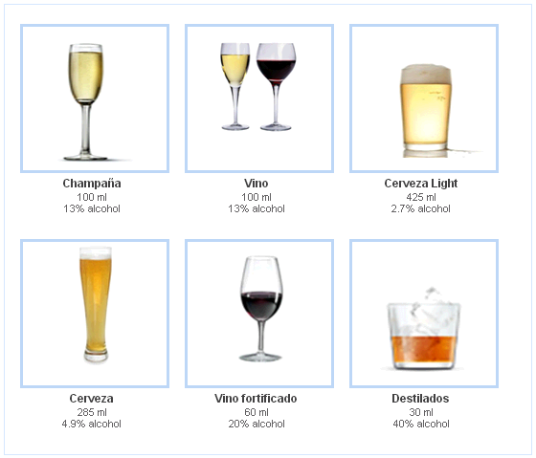
COPA STANDARD DE ALCOHOL (10 gramos)

Slide 31
Definición de Alcoholismo de la ASAM
(Sociedad Americana de Medicina de la Adicción)
“El Alcoholismo es una enfermedad primaria y crónica, con factores genéticos, psicosociales y ambientales, que influyen sobre su desarrollo y manifestaciones. La enfermedad es frecuentemente progresiva y fatal. Se caracteriza por presentar en forma continua o periódica: pérdida de control sobre la bebida, preocupación por la droga alcohol, uso del alcohol a pesar de sus adversas consecuencias, y distorsiones en el pensamiento, principalmente negación”.

Slide 32
CAMBIO CEREBRALES CON LA ADICCIÓN AL ALCOHOL

Slide 33
Síntomas de Dependencia
Tolerancia (necesidad de consumir mayor cantidad para lograr el mismo efecto)
Abstinencia (síntomas que siguen a la privación brusca del consumo)
Intenta disminuir el consumo y no puede
Consume más de lo que quisiera
Deja de hacer actividades importantes debido al consumo.
Sigue consumiendo a pesar de padecer un problema físico o psicológico persistente que dicha sustancia exacerba.

Slide 34
Detección temprana de problemas con la bebida
Criterios de HEILMAN
Piensa frecuentemente
en la bebida.
Aumenta la tolerancia
Bebe rápido
Bebe a solas
Bebe para obtener el efecto
Tiene lagunas mentales
Protege el abastecimiento
Bebe más de lo planeado o sin haberlo planeado

Slide 35
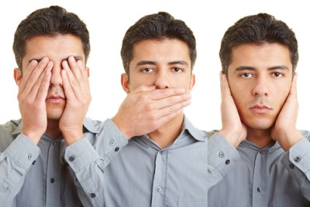
El problema del autoengaño
“Yo no soy alcohólico, nunca me he quedado tirado”
“Bebo porque tengo problemas con mi mujer o novia”
“Yo puedo dejar de beber cuando quiera”
“Me emborraché porque la fiesta estaba buena”
“Yo no le hago daño a nadie”

Slide 36
DETECCIÓN OPORTUNA
CAGE
(CECA)
C = ¿Alguna vez ha pensado en Cortar o disminuir el consumo?
E= ¿Alguna vez se ha Enojado o molestado con alguien porque le menciona algo sobre su manera de beber?
C= ¿Alguna vez se ha sentido Culpable después de haber bebido?
A= ¿Alguna vez alguien ha necesitado un trago para Abrirle los ojos, es decir para sentirse mejor en la mañana?

Slide 37
DIAGNÓSTICO Y CANALIZACIÓN
ENTREVISTA CLÍNICA
+
CAGE
AUDIT
MAST
DSM V/CIE 10
ABUSO DE ALCOHOL
DEPENDENCIA
PROGRAMA DE BEBEDOR RESPONSABLE
TRATAMIENTO AMBULATORIO
TRATAMIENTO RESIDENCIAL
SEGUIMIENTO
SEGUIMIENTO

Slide 38
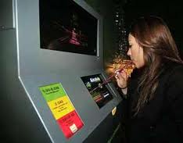
¿Quién es un bebedor responsable?
Tiene más de 18 años
Cuando bebe no conduce y pasa las llaves
Consume moderada y lentamente
Bebe para celebrar y no para evadir sus problemas
Cuando bebe no se deja presionar por el grupo
Deja de beber cuando nota los primeros síntomas de lentitud
No está embarazada ni amamantando
Al consumir bebidas con alcohol, preferentemente las combina con alimentos
o las alterna con bebidas sin alcohol

Slide 39
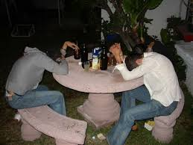
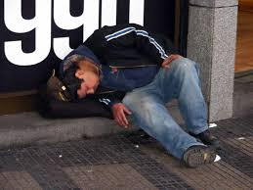
¿Quién NO es un bebedor responsable?
No cumple todavía 18 años
Bebe mucho y rápidamente
A veces bebe para evadir sus problemas
Se deja presionar por el grupo cuando le
dicen que siga bebiendo
Sigue bebiendo aunque note síntomas de
lentitud (le cuesta trabajo parar)
Cuando bebe sólo ingiere bebidas
alcohólicas y no ingiere alimentos

Slide 40
INTERVENCIONES TERAPÉUTICAS
BASADAS EN EVIDENCIA
Consejo Breve
Intervenciones familiares y multi-sistémicas
Terapia Motivacional
Terapia Conductual
Terapia cognitivo-conductual
Farmacoterapia (para el tratamiento de la co-morbilidad)
Tratamiento residencial en Comunidad Terapéutica

Slide 41
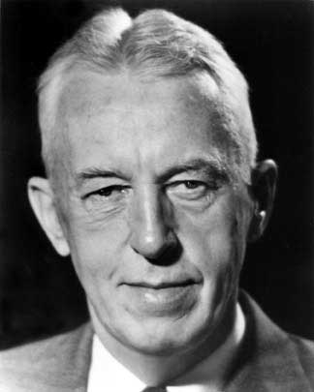
INTERVENCIONES BASADAS EN LA AYUDA MUTUA
El año de 1935 marca un parte-aguas en el abordaje de los alcohólicos con la fundación de Alcohólicos Anónimos (AA).
Dr. Bob Smith. Bill Wilson

Slide 42
Modalidades de Ayuda Mutua en México
Grupos ambulatorios: A.A. tradicionales o “de hora y media”
Grupos residenciales: A.A. 24 Horas, “anexos” y otras modalidades
Hasta hoy estas agrupaciones atienden de manera mayoritaria a las personas con adicción al alcohol y a otras drogasen México

Slide 43
“El impacto del alcohol es alto pero prevenible.
Es necesario utilizar toda la información ya acumulada
para la toma de decisiones, que posibilite
un balance más adecuado entre los intereses puramente comerciales y la rentabilidad de corto plazo
con los intereses de la salud pública y
los beneficios de largo plazo para toda la sociedad”.
Mirta Roses
Prefacio: El alcohol en los países en vías de desarrollo, 2012

Slide 44
Requerimos: Un Cambio Cultural respecto a la relación que existe con el alcohol que incluya evitar su consumo en la población adolescente Una Profesionalización creciente del tratamiento de las Adicciones con criterios de eficacia y de calidad

Slide 45
Gracias

